Slide 1
Ιστορική εισαγωγή

Slide 2
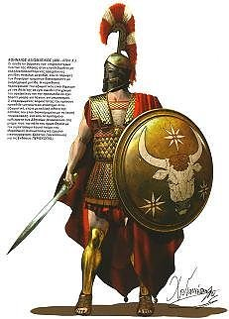
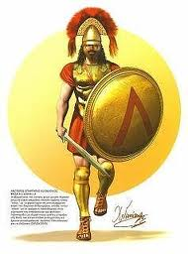
Αντίπαλοι Πελοποννησιακού Πολέμου
Οι Αθηναίοι και οι σύμμαχοί τους
Οι Σπαρτιάτες και οι σύμμαχοί τους

Slide 3
ΠΕΛΟΠΟΝΝΗΣΙΑΚΟΣ ΠΟΛΕΜΟΣ
431-404 π.Χ.

Slide 4
Πριν το τέλος…
Η α’ φάση του πολέμου (Αρχιδάμειος ή Δεκαετής) βρήκε τις 2 πόλεις με ισοδύναμες απώλειες
Η β΄ φάση (η Σικελική εκστρατεία) προκάλεσε συντριπτική ήττα για το αθηναϊκό ναυτικό
Η γ΄ φάση βρίσκει τη Σπάρτη ενισχυμένη στο ναυτικό με τα περσικά χρήματα

Slide 5
Αιτίες Πελοποννησιακού Πολέμου
Η αυξανόμενη αντιζηλία ανάμεσα στις πιο ισχυρές πόλεις της Ελλάδας Αθήνα και Σπάρτη, επειδή η Σπάρτη ανησυχούσε για τη συνεχώς αυξανόμενη δύναμη της Αθήνας
Ο οικονομικός και πολιτικός ανταγωνισμός της Αθήνας με ισχυρές πόλεις της Πελοποννησιακής Συμμαχίας (Κόρινθο, Θήβα)

Slide 6
Η μεγάλη ακμή του αθηναϊκού κράτους κατά τον 5ο π.Χ. αι. και η τάση του για εκμετάλλευση των συμμάχων της, ξύπνησε την αντιζηλία της Σπάρτης.
Έτσι οι δύο πόλεις οδηγήθηκαν σε μια αιματηρή ρήξη, τον Πελοποννησιακό Πόλεμο, που άρχισε το 431 π.Χ. και τελείωσε το 404 π.Χ., με ήττα των Αθηναίων, κατάληψη της πόλης και κατάλυση της ηγεμονίας της.

Slide 7
Αφορμές Πελοποννησιακού Πολέμου
Η ανάμειξη της Αθήνας στη διαμάχη της Κέρκυρας με τη μητρόπολή της Κόρινθο, ισχυρή πόλη της πελοποννησιακής συμμαχίας 433
Η επέμβαση της Κορίνθου στη Χαλκιδική υπέρ της αποικίας της, Ποτίδαιας, που αποστάτησε από την Αθηναϊκή συμμαχία
Το μεγαρικό ψήφισμα: οι Αθηναίοι απαγόρευσαν στους Μεγαρείς να διαθέτουν τα προϊόντα τους στην Αθηναϊκή αγορά και να χρησιμοποιούν τα λιμάνια της αθηναϊκής συμμαχίας
Η κατάληψη της Αίγινας από τους Αθηναίους

Slide 8
Πριν το τέλος…
Η α’ φάση του πολέμου (Αρχιδάμειος ή Δεκαετής) βρήκε τις 2 πόλεις με ισοδύναμες απώλειες
Η β΄ φάση (η Σικελική εκστρατεία) προκάλεσε συντριπτική ήττα για το αθηναϊκό ναυτικό
Η γ΄ φάση βρίσκει τη Σπάρτη ενισχυμένη στο ναυτικό με τα περσικά χρήματα

Slide 9
Η κατάσταση στον ελλαδικό χώρο τον 5^{ο} αι. π.Χ.
2 μεγάλοι συνασπισμοί δυνάμεων
Πελοποννησιακή
Συμμαχία
Α΄ Αθηναϊκή
Συμμαχία

Slide 10
Πελοποννησιακή Συμμαχία
Πιθανόν δημιουργήθηκε γύρω στο 525 π.Χ, όμως η πρώτη πιστοποιημένη δράση της είναι το 505 π.Χ
Σκοπός συγκρότησης: η αδυναμία επιβολής της Σπάρτης στην επικράτεια που είχε αποκτήσει με τη δύναμη των όπλων στην Πελοπόννησο την οδήγησε στην μετατροπή των πρώην υπόδουλων σε συμμάχους
Από την Πελοπόννησο δε συμμετείχαν στη συμμαχία το Άργος και η Αχαΐα
Εκτός Πελοποννήσου συμμετείχαν η Θήβα και τα Μέγαρα
Σχέσεις συμμάχων;;;

Slide 11
Α΄ Αθηναϊκή Συμμαχία
478/7 π.Χ
Στόχος: η απομάκρυνση των Περσών από το Αιγαίο και το χώρο της μ. Ασίας
Συμμετοχή: οι παράλιες πόλεις της ανατολικής ηπειρωτικής Ελλάδς, τα νησιά του Αιγαίου, οι παραλιακές πόλεις της Μ. Ασίας
Υποχρεώσεις μελών: καταβολή πλοίων ή χρημάτων
Σχέσεις μελών: πλαστή ισότητα/ ηγεμονική στάση της Αθήνας, η οποία ξεκαθαρίζει μετά από 2 γεγονότα
464 μεταφορά ταμείου από τη Δήλο στον οπισθόδομο του Παρθενώνα
449 Καλλίειος ειρήνη που τερματίζει τον πόλεμο με τους πέρσες και επομένως ολοκληρώνει τον τυπικό σκοπό ύπαρξης της συμμαχίας

Slide 12
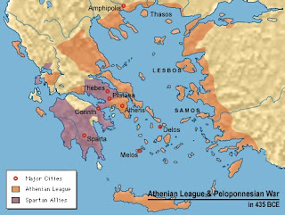

Slide 13
Αθήνα
Δημοκρατικό πολίτευμα (εξέλιξη πολιτειακή)
Ιωνικό φύλο
Το κέντρο της πνευματικής και καλλιτεχνικής κίνησης στην Ελλάδα
Το ισχυρότερο ναυτικό στον ελλαδικό χώρο
Ανάπτυξη πολεμικού ναυτικού κατά τους περσικούς πολέμους
Τείχιση –σύνδεση με τον Πειραιά
Ανάπτυξη ναυτικού εμπορίου

Slide 14
Όργανα εξουσίας Αθήνας
Εκκλησία του δήμου
Βουλή των Πεντακοσίων
Δέκα στρατηγοί
Οργάνωση με βάση τις δέκα φυλές

Slide 15
Πολιτειακή εξέλιξη της Αθήνας πορεία προς τη δημοκρατία
Νομοθεσία του Σόλωνα 594
Μεταρρυθμίσεις του Κλεισθένη 508
Εφιάλτης 462
Περικλής 461 κ.ε.

Slide 16
Χρονολόγο 5^{ου} αι. π.Χ.
499-494 π.Χ.αποτυχημένη ιωνική επανάσταση
492-479π.Χ. περσικοί πόλεμοι
479-431 π.Χ. πεντηκονταετία
431-404 π.Χ.πελοποννησιακός πόλεμος

Slide 17
445-431π.Χ.: Διάστημα ειρήνης για την Αθήνα και της μεγαλύτερης ακμής
Έργα της Ακρόπολης 448-432π.Χ.
Προετοιμασία για τον Πελοποννησιακό πόλεμο

Slide 18
3 πολεμικά μέτωπα για την Αθήνα
Με τους Πέρσες
Ειρήνη του Καλλία 449
Με τους Σπαρτιάτες 445
Τριακοντούτεις σπονδές
Με τους «συμμάχους» της

Slide 19
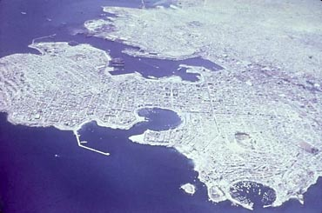
Ο Πειραιάς με τα τρία φυσικά λιμάνια του θεωρήθηκε από το Θεμιστοκλή ως ο καλύτερος ναύσταθμος για τα πολεμικά πλοία.
Στη φωτογραφία ο Πειραιάς από ψηλά. Crane, G.R., (ed.), The Perseus Project, http://www.perseus.tufts.edu, January 1999. Φωτογραφία: Raymond V. Schoder.

Slide 20
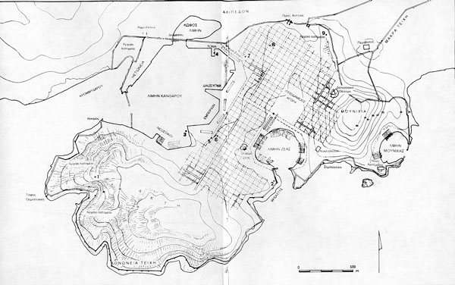
Χάρτης του Πειραιά με την διάρθρωση των τριών λιμένων και τους χώρους όπου διατηρούνται λείψανα της αρχαίας πόλης. Οι αριθμοί δηλώνουν τη θέση εύρεσης των οροσήμων (Σταϊνχάουερ Γ.Α., 2000, σ.89)

Slide 22
Ειδικότερα
Στην Αθήνα …

Slide 23
Oι Αθηναίοι με αρχηγό τον Αλκιβιάδη είχαν την ατυχία να γνωρίσουν το στρατηγικό δαιμόνιο του Λυσάνδρου στο ακρωτήριο Νότιον το 407 π.Χ.

Slide 24
Το 406 π.Χ. στη ναυμαχία στις Αργινούσες οι Αθηναίοι νικούν, αλλά οι στρατηγοί τους καταδικάζονται σε θάνατο επειδή δεν περισυνέλεξαν τους ναυαγούς εξαιτίας της θαλασσοταραχής
Η δημοκρατία στην Αθήνα περνά κρίση
Η δημαγωγία είναι σε έξαρση (απουσιάζει ένας συνετός πολιτικός, όπως ο Περικλής)

Slide 25
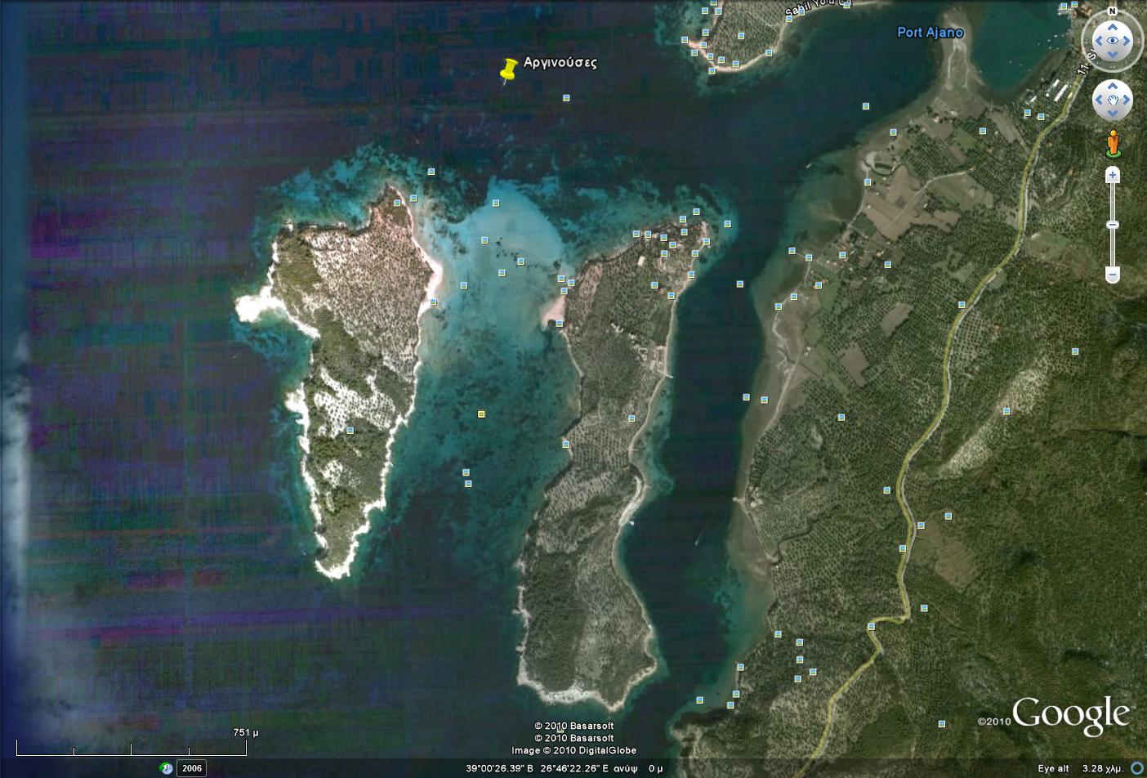

Slide 26
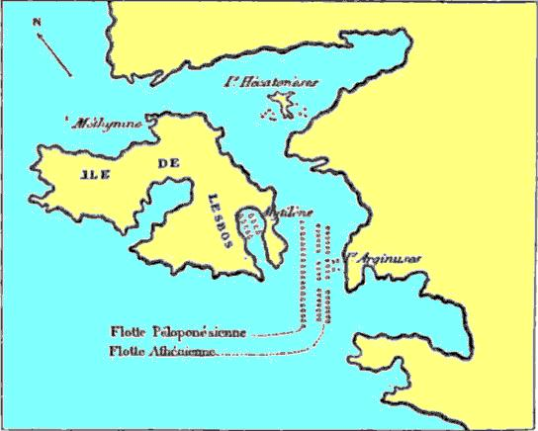

Slide 27
Σπάρτη
Πόλη - κράτος που αποτελείται από τη συνένωση 5 ωβών
Δωρικό φύλο
Ολιγαρχικό πολίτευμα (σταθερό πολίτευμα)
Στρατιωτικός χαρακτήρας
Η πιο αξιόμαχη δύναμη πεζικού στον ελληνικό χώρο
Ενασχόληση με τη γεωργία
περιορισμένες εμπορικές δραστηριότητες,
απουσία αποικιών

Slide 28
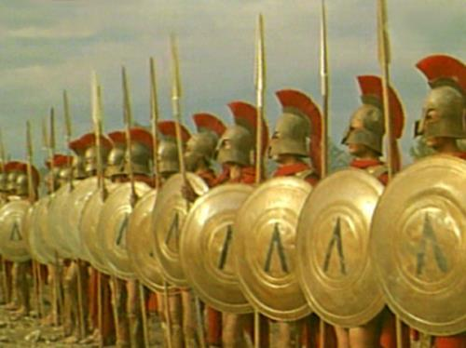

Slide 29
Όργανα εξουσίας Σπάρτης
2 βασιλείς
28+ 2 βασιλείς= 30 μέλη Γερουσίας
5 έφοροι
Απέλλα

Slide 32
Στη Σπάρτη…
Οι Σπαρτιάτες έχουν συγκεντρώσει τα καλύτερα πληρώματα χάρη στα περσικά χρήματα

Slide 33
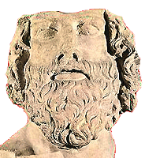
Σε θέση «επιστολέως», ουσιαστικά ναυάρχου,
βρίσκεται ο ικανότατος Λύσανδρος

Slide 35
ΞΕΝΟΦΩΝΤΟΣ ΕΛΛΗΝΙΚΑ
Α' Η πρώτη ενότητα (1.1.1-2.3.10) περιλαμβάνει τα γεγονότα της τελευταίας περιόδου του Πελοποννησιακού πολέμου από το 411 π.Χ., όπου διακόπτεται η αφήγηση του Θουκυδίδη ως τον τερματισμό του πολέμου, 404 π.Χ., με την ήττα και την παράδοση της Αθήνας.
Β' Η δεύτερη (2.3.11-5.1.36) εξιστορεί την κατάληψη της εξουσίας στην Αθήνα από τους Τριάκοντα τυράννους, την αποκατάσταση της δημοκρατίας, τις σχέσεις της Σπάρτης με τους Πέρσες, τις συνεχείς μετακινήσεις των ελληνικών πόλεων σε διάφορες συμμαχίες και συγκρούσεις ως την αποδοχή της «ειρήνης του βασιλέως» (ή της «Ανταλκιδείου ειρήνης»), 386 π.Χ., με την οποία οι Ελληνικές πόλεις αναγκάστηκαν να αναγνωρίσουν α) την επικυριαρχία του βασιλιά της Περσίας στις μικρασιατικές πόλεις και στα νησιά και β) στην Σπάρτη, το δικαίωμα να επιβλέπει την τήρηση των όρων της συνθήκης.
Γ' Η τρίτη ενότητα (5.2.37-7.4.27) προβάλλει, μέσα από πολλές άλλες ιστορικές εξελίξεις, τη βαθμιαία άνοδο της δύναμης της Θήβας, την κατάληψη της ακρόπολης της Θήβας από τους Σπαρτιάτες (382 π.Χ.), τις συγκρούσεις Θηβαίων-Σπαρτιατών ως τη μάχη των Λεύκτρων (371 π.Χ.), σταθμό στην θηβαϊκή ηγεμονία. Οι συνεχείς συγκρούσεις και ανακατατάξεις λήγουν με τη μάχη της Μαντινείας (362 π.Χ.), στην οποία συγκρούστηκαν όλες οι σημαντικές ελληνικές πόλεις και το αποτέλεσμα ήταν αμφίρροπο.

Slide 36
ΒΙΒΛΙΟ ΠΡΩΤΟ: Σε επτά κεφάλαια ο Ξενοφών καταγράφει τις συγκρούσεις των Αθηναίων και των Σπαρτιατών στον Ελλήσποντο και το Ανατολικό Αιγαίο ως τη νίκη του αθηναϊκού στόλου στις Αργινούσες (406 π.Χ.) και τη δίκη των Αθηναίων στρατηγών
ΒΙΒΛΙΟ ΔΕΥΤΕΡΟ: Σε τέσσερα κεφάλαια εξιστορούνται:
οι δυσκολίες του εκστρατευτικού σώματος των Σπαρτιατών στη Χίο
και η ανάληψη της ηγεσίας του σπαρτιατικού στόλου, για δεύτερη φορά, από το Λύσανδρο.
Οι νέοι σύμμαχοι των Σπαρτιατών, δηλαδή οι πόλεις και τα νησιά του Ανατολικού Αιγαίου που είχαν αποστατήσει από την εξασθενημένη Αθήνα, δείχνουν εμπιστοσύνη στο Λύσανδρο.
Οι διαπραγματεύσεις του με τον Κύρο, Πέρση σατράπη της περιοχής, εξασφαλίζουν περσική οικονομική βοήθεια προς τη Σπάρτη και το πολεμικό της πρόγραμμα.
Η βάση του σπαρτιατικού στόλου για τις εξορμήσεις του ήταν η Έφεσος, του αθηναϊκού η Σάμος, ο μόνος πιστός σύμμαχος των Αθηναίων.

Slide 37
Στα επόμενα κεφάλαια (2.1.16- 2.4.43) περιγράφεται
η καταστροφή του αθηναϊκού στόλου στους Αιγός ποταμούς (405 π.Χ.),
η πολιορκία και η παράδοση της Αθήνας (404 π.Χ.),
η κατάληψη της εξουσίας από τους Τριάκοντα, τα εγκλήματά τους
και η αποκατάσταση της δημοκρατίας .

Slide 38
Τα κεφάλαια του 2ου Βιβλίου των Ελληνικών που ακολουθούν παρουσιάζουν ιδιαίτερο ενδιαφέρον:
α) φιλολογικό· ένας ικανός ιστορικός περιγράφει με σαφήνεια και ζωντάνια γεγονότα και πρόσωπα μιας ταραγμένης περιόδου. β) ιστορικό· ποιοι παράγοντες οδήγησαν σε διάλυση την ισχυρότερη ναυτική, οικονομική και στρατιωτική δύναμη της κλασικής εποχής και σε κατάλυση τη δημοκρατία. γ) πολιτικό· σε ποιες απάνθρωπες ακρότητες μπορεί να φτάσει ένα καθεστώς βίας και αυθαιρεσίας. Πόσο υπεύθυνοι για την κατάσταση είναι οι πολίτες εκείνοι που νομίζουν ότι οι αδικίες εις βάρος των συμπολιτών τους δεν «αγγίζουν» τους ίδιους. Ποια είναι η ανωτερότητα της δημοκρατίας, παρόλες τις πιθανές αδυναμίες της σε σύγκριση με τα τυραννικά καθεστώτα.

Slide 39
Για τη δημιουργία του παρόντος power point οι φωτογραφίες και οι χάρτες έχουν αντληθεί από το διαδίκτυο.

